Slide 1
NHỮNG CÂU HÁT CHÂM BIẾM

Slide 2
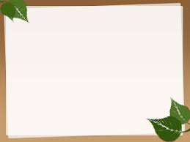
* BÀI 1:
Cái cò lặn lội bờ ao
Hỡi cô yếm đào lấy chú tôi chăng?
Chú tôi hay tửu hay tăm
Hay nước chè đặc, hay nằm ngủ trưa.
Ngày thì ước những ngày mưa,
Đêm thì ước những đêm thừa trống canh.

Slide 3
Chủ thể trữ tình:
- Đây là lời của “cái cò lặn lội bờ ao” hỏi “cô yếm đào” cho
chú mình.
2. Cách thể hiện
Tửu
Hay
Tăm
Chú tôi
Nước chè đặc
Nằm ngủ trưa
Những ngày mưa
Ước
Đêm thừa trống canh

Slide 4
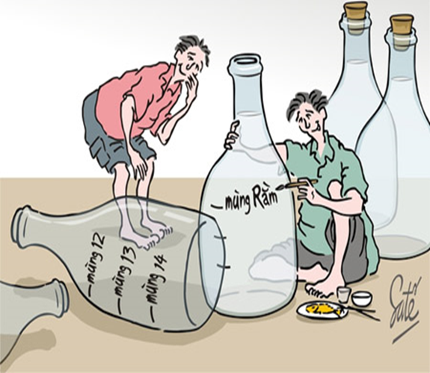
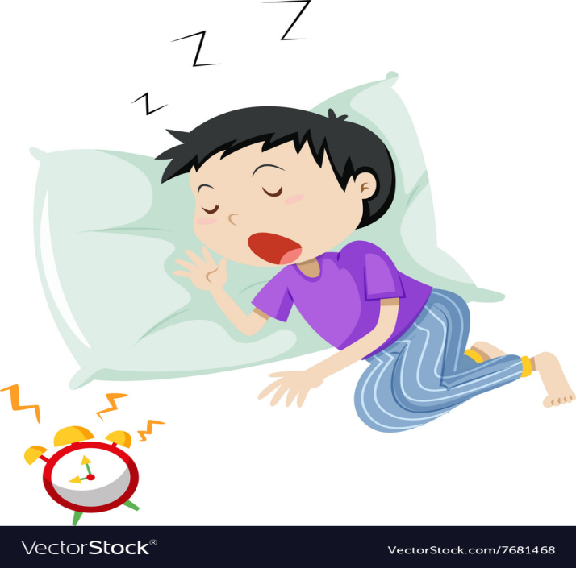
Điệp ngữ, nói ngược để giễu cợt, châm biếm nhân vật.
Là người đàn ông vô tích sự, lười biếng, nghiện ngập, thích ăn chơi
hưởng thụ.
Dân gian đã đặt nhân vật chú tôi bên cạnh hình ảnh cô yếm đào như một
phép tương phản, ngầm ý mỉa mai, giễu cợt, phê phán những con người lười
nhác nhưng lại đòi cao sang và khẳng định, đề cao giá trị của người lao động.

Slide 5
3. Mở rộng:

Slide 6
4. Tóm lại:
Cái cò là một sự hoá thân của người nông dân để thuận tiện
cho việc giãi bày tâm tư. Cô yếm đào là người con gái đẹp đẽ,
nết na. Lời mai mối tưởng chừng như là một tin mừng nhưng
đọc xong bài ca dao lại thấy đó là lời mỉa mai, chua chát.
Tiếng cười của người lao động chân chính đối với người chú lười
biếng, nghiện ngập.

Slide 7
Bài 2:
Số cô chẳng giàu thì nghèo
Ngày ba mươi Tết thịt treo trong nhà.
Số cô có mẹ có cha
Mẹ cô đàn bà, cha cô đàn ông.
Số cô có vợ có chồng,
Sinh con đầu lòng, chẳng gái thì trai.

Slide 8
1. Chủ thể trữ tình:
Lời của thầy bói phán cho những người đi xem bói.
2. Cách thể hiện:
Tiền bạc: giàu hoặc nghèo
Mẹ : Đàn bà
Số cô
Gia đình: có mẹ có cha
Tình duyên: có vợ có chồng
Cha: Đàn ông
Con cái: Chẳng gái thì trai

Slide 9
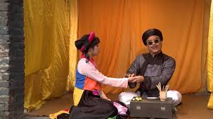
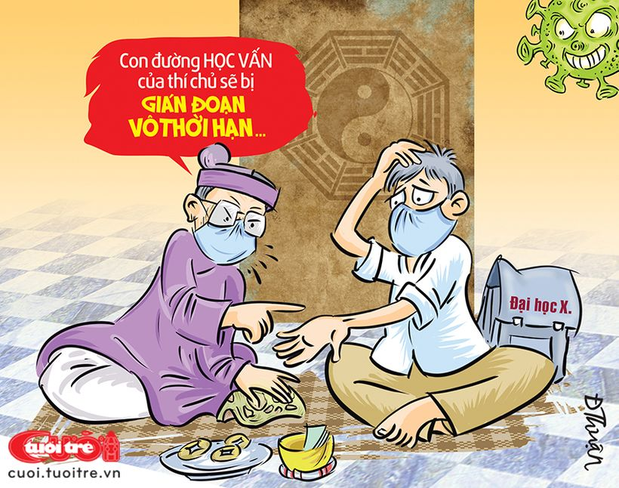
Là những việc quan trọng trong cuộc đời người con gái vậy mà thầy
bói lại nói theo kiểu nước đôi, nói dựa, nói toàn điều hiểu nhiên
Phê phán hiện tượng mê tín dị đoan

Slide 10
3. Mở rộng:
4. Tóm lại:
Phê phán hiện tượng mê tín dị đoan và những ông thầy bói
bịp bợm

Slide 11
3.Nghệ thuật
Sử dụng hình thức giễu nãi cách nói có hàm ý, tạo nên cái cười châm biến hài hước

Slide 12
4. Ý Nghĩa
Ca dao châm biếm thể hiện tinh thần phê phán mang tính danh từ của những người thuộc tầng lớp bình dân

